Slide 1

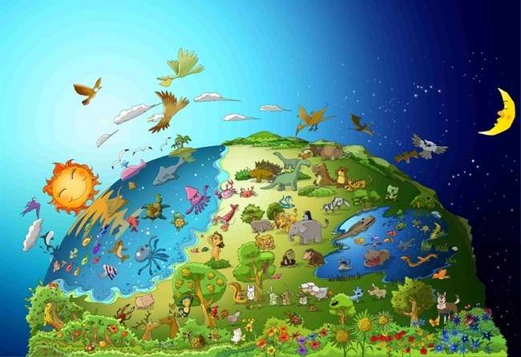

№1 The Söz of Allah
Allah
etdi
Dünya

Slide 2


Bugünkü Söz
Başlanğıcda Allah yaratdı
göylər və yer.
Yaradılış 1:1

Slide 3
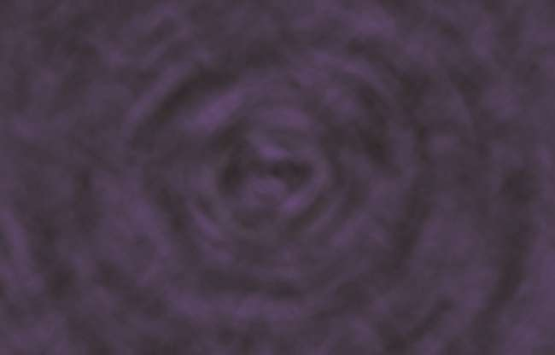
Başlanğıcda səthi qaranlıq bürüdü.
İnsan yox idi, işıq yox idi. Heç nə yox idi.

Slide 4
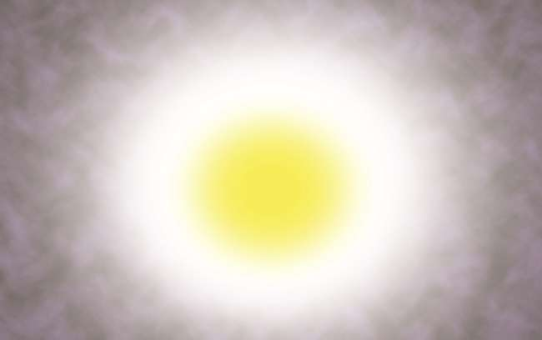
Allah buyurdu: “İşıq olsun”
və işıq var idi.

Slide 5
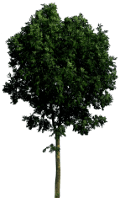



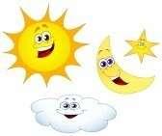
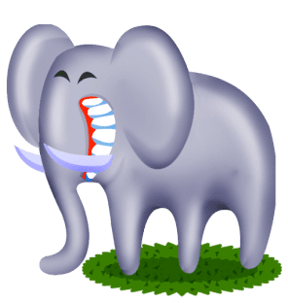
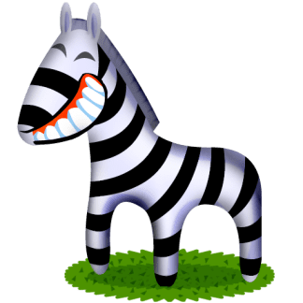
1
3
5
2
4
6
Birinci gün Allah işığı qaranlıqdan ayırdı. Bütün dünyanı altı günə yaratdı.

Slide 6
Yerdə, dənizdə, göydə hər cür heyvan və bitki, quş və balıq doludur. Allah yaratdığı hər şeyə baxdı və dedi: “Çox yaxşı!.”

Slide 7


Bugünkü Dərs
Dünyanı kim yaradıb?
Allah dünyanı yaratdı.
Kim dünyanı qaydasında saxlayır?
Allah dünyanı nizama salır.
Dünya öz-özünə yaranmayıb.
Dünya öz-özünə hərəkət edə bilməz.
Unutmamalıyıq ki, Allah bütün dünyanı yaradıb və hələ də onların hamısını idarə edir.

Slide 8
Allah kimdir?
Odur...
Mən də daxil olmaqla bütün dünyanı yaradan yaradan.

Slide 9
Bugünkü Viktorina
Allah dünyanı nə ilə yaratdı?
① daş
② su
③ toz
④ söz
④ söz

Slide 10
Bugünkü Söz
Başlanğıcda Allah yaratdı
göylər və yer.
Yaradılış 1:1

Slide 11

Müqəddəs Kitab Uşaqlar №2 Allahın Kəlamı
Onlar qadağan olunmuş meyvəni yedilər

Slide 12
Bu günün sözü
Allah insanı öz surətində yaratdı, onu Allahın surətində yaratdı;
onları kişi və qadın olaraq yaratdı.
Yaradılış 1:27

Slide 13

Adəm və Həvva Allahın məxluqları arasında ən yaxşı varlıq idi.
Çünki onlar Allahın surətinə görə yaradılmışlar.

Slide 14

Allah adama dedi: "Bağdakı istənilən ağacın meyvəsindən yeyə bilərsiniz, lakin yaxşı və şəri tanıyan ağacdan yeməməlisiniz, çünki ondan yediyiniz zaman mütləq öləcəksiniz ."

Slide 15

Lakin ilan qiyafəsində olan şeytan Həvvanı sınağa çəkdi.
Nəhayət, Həvva meyvəni yedi.

Slide 16

Həvva isə Adəmə başqa birini verdi.
Adəm də yedi.

Slide 17

Allah onları Eden bağından qovdu, çünki onlar Allaha qulaq asmadılar.
O vaxtdan günah dünyaya gəldi.

Slide 18
Bugünkü Dərs
Adəm və Həvva Allahın əmrinə tabe olmadıqları üçün günah dünyaya gəldi.
Mən Allahın sözünə əməl edirəmmi?
Əgər mən Allaha inanıramsa, Allahın sözünə tabe olmalıyam.

Slide 19
Allahdır?
allah..
İtaətsizliyi sevmir.
Onun sözünə əməl edən insana xeyir-dua verir.

Slide 20
Bugünkü Viktorina
Allah bəşəriyyətə yeməmək üçün nə dedi?
① meyvə
② ət
③ tərəvəz
④ yaxşı və şər haqqında biliklərin bəhrəsi
④ yaxşı və şər haqqında biliklərin bəhrəsi

Slide 21
Bu günün sözü
Allah insanı öz surətində yaratdı, onu Allahın surətində yaratdı;
onları kişi və qadın olaraq yaratdı.
Yaradılış 1:27

Slide 22

№3 Allahın Kəlamı
Nuh yüksək dağda böyük bir gəmi (gəmi) düzəltdi

Slide 23
Bugünkü Söz
Sonra Rəbb Nuha dedi: «Sən bütün ailənlə birlikdə gəmiyə gir, çünki bu nəsildə səni saleh tapdım.
(Yaradılış 7:1)

Slide 24

Allah yer üzündəki bütün insanların öz yollarını pozduğunu gördü. Allah Nuha dedi: “Mən insanları da, yeri də məhv edəcəyəm. Dağda böyük bir gəmi düzəldin!”

Slide 25

Nuh Allahın ona əmr etdiyi kimi dağda gəmi düzəltməyə başladı. İnsanlar onun dəli olduğunu düşünürdülər.

Slide 26

Nuh Allahın əmr etdiyi kimi hər növ məxluqun Nuhun 8 ailə üzvü ilə gəmiyə minməsinə icazə verdi.

Slide 27

Yağış Allahın dediyi kimi 40 gün yer üzünə yağdı.

Slide 28

Sonda yer üzü su ilə örtüldü. Yer üzündə hərəkət edən hər bir canlı öldü. Yalnız Nuh və onunla birlikdə gəmidə olanlar qaldı.

Slide 29
Bugünkü Dərs
İnsanlar böyük daşqından xilas olmaq şansı verən Nuha qulaq asmadılar.
Onlar ancaq Nuhun dəli olduğunu dedilər
Müjdəni dostlarınıza çatdırdığınız zaman, onlar sizə yaxşı qulaq asmaya bilərlər.
Lakin sonda Allahın sözünün doğru olduğunu biləcəklər.

Slide 30
Allah ?
allah..
Allah günaha nifrət edir və günahı mühakimə edir.

Slide 31
Bugünkü Viktorina
Allah Nuha nə dedi?
① Gəmi (Bir Gəmi)
① Gəmi (Bir Gəmi)
② Avtomobil
③ Ev
④ Velosiped

Slide 32
Bu günün sözü
Sonra Rəbb Nuha dedi: «Sən bütün ailənlə birlikdə gəmiyə gir, çünki bu nəsildə səni saleh tapdım.
Yaradılış 7:1

Slide 33

№4 Allahın Kəlamı
Göy qurşağı Allahın əhdi idi

Slide 34
Bugünkü Söz
Nə vaxt buludlarda göy qurşağı görünsə, mən onu görəcəyəm və Allahla yer üzündəki bütün canlılar arasında olan əbədi əhdi xatırlayacağam”.
Yaradılış 9:16

Slide 35

Bütün canlılar yox oldu, yalnız Nuh və onunla birlikdə gəmidə olanlar qaldı.

Slide 36

Yağış yer üzünə 40 gün davam etdi.

Slide 37

Yağış dayandıqdan sonra Nuh göyərçin göndərdi.
Göyərçin dimdiyində təzə zeytun yarpağı ilə onun yanına qayıtdı. Nuh bilirdi: “Su yerdən çəkildi!”

Slide 38

Nuh ailəsi ilə birlikdə çıxdı və Allaha ibadət etdi. "Bizə yeni dünya bəxş etdiyinə görə Allaha şükürlər olsun."

Slide 39

Allah ona əhd və bərəkət əlaməti olaraq göy qurşağı göstərdi. "Yeni dünyada xoşbəxt yaşa!"

Slide 40
Bugünkü Dərs
Allah Nuh və onun ailəsini xilas etdi.
Allah onlara xeyir-dua verəcəyini və onların vasitəsilə yeni bir dünya quracağını vəd etdi.
Allah da bizi İsa vasitəsilə xilas etdi.
Biz inanmalıyıq ki, Allah Öz yeni dünyasını bizim vasitəmizlə yaradacaq.

Slide 41
Yahwe Allah?
Ya Rəbb Allah..
Yehova Allah sevimli övladlarını xilas edən və Ona iman etdiyimiz zaman bol-bol xeyir-dua verən Atamızdır.

Slide 42
Bugünkü Viktorina
Nuh yerin quruduğunu görmək üçün nə göndərdi?
① Qartal
② Sərçə
③ Göyərçin
③ Göyərçin
④ Ördək

Slide 43
Bu günün sözü
Nə vaxt buludlarda göy qurşağı görünsə, mən onu görəcəyəm və Allahla yer üzündəki bütün canlılar arasında olan əbədi əhdi xatırlayacağam”.
Yaradılış 9:16

Slide 44

№5 The Söz of Allah
quran insanlar
Babil qülləsi

Slide 45
Bu günün sözü
Buna görə də ona Babil adlandı, çünki orada Rəbb çaşqınlıq etdi
bütün dünyanın dili. Rəbb onları oradan səpələdi
bütün yer üzündə.
Yaradılış 11:9

Slide 46
İnsanlar Allahdan daha böyük və daha məşhur olmaq istəyirdilər. Beləliklə, hündür qüllə tikməyə başladılar.

Slide 47

Beləliklə, onlar qülləni bütövlükdə tikirdilər.
“Gəlin özümüzü dünyaya göstərək. Biz çox gözəlik!”

Slide 48


?
?
Lakin Allah onların təkəbbürlüklərini görüb bir-birlərini başa düşməmələri üçün dillərini qarışdırdı.

Slide 49

Çünki onlar bir-birini başa düşə bilmirdilər, bir yerdə işləyə bilmirdilər. Nəhayət, onlar yer üzünə səpələniblər. İndiyə qədər dünya dilləri bir-birindən fərqlidir.

Slide 50
Bugünkü Dərs
İnsanlar Allahdan daha böyük və yüksək olmaq istəyirlər.
Bu zehni “təkəbbür” adlandırırlar.
Allah 'təkəbbürə' nifrət edir.
Təkəbbürün əksi “təvazökarlıq”dır.
Biz Allahı razı salmaq üçün Onun qarşısında “təvazökar” olmalıyıq.

Slide 51
Yahwe Allah?
Ya Rəbb Allah..
Yehova Allah bizdən daha böyük və müdrikdir.
Bütün müdrikliyimizi birləşdirsək də, Allahdan daha müdrik ola bilmərik.

Slide 52
Bugünkü Viktorina
Niyə qülləni bitirə bilmədilər?
① Onlar tufanı yaradanda Allah daşqına səbəb oldu
② Onlar onu yaradanda Allah bir od qoydu.
③ Onlar baş verən zaman Allah zəlzələ etdi.
④ Allah onları bir-birini başa düşməmələri üçün yaratdı.
④ Allah onları bir-birini başa düşməmələri üçün yaratdı.

Slide 53
Bugünkü Söz
Buna görə də ona Babil adlandı, çünki orada Rəbb çaşqınlıq etdi
bütün dünyanın dili. Rəbb onları oradan səpələdi
bütün yer üzündə.
Yaradılış 11:9

Slide 54
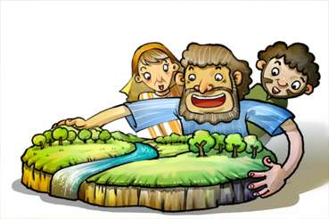
№6 Allahın Kəlamı
Allah İbrahimi çağırdı

Slide 55
Bu günün sözü
Rəbb İbrama dedi: «Ölkəni, xalqını və özünü tərk et
atanın evinə get və sənə göstərəcəyim torpağa get.
Yaradılış 12:1

Slide 56

Xaldeylilərin Ur şəhəri bütlərə sitayiş edən şəhər idi.
İbrahim orada doğulub yaşayıb.

Slide 57

Bir gün Xudavənd Rəbb ona dedi: “Ölkəni tərk et, mən sənə xeyir-dua verəcəyəm”.

Slide 58

İbrahim hara gedəcəyini bilməsə də, Allahın sözünə tabe oldu və Rəbbin ona dediyi kimi getdi.

Slide 59



Səyahət zamanı o, çox çətin işlərlə üzləşdi, lakin Allah onu sağ-salamat qorudu.

Slide 60

Nəhayət, İbrahim Kənan torpağına çatdı. Orada yaşayırdı. “Şükürlər olsun, Allah.”

Slide 61
Bugünkü Dərs
İbrahim Allahın sözünə tabe olaraq doğma şəhərini tərk etdi.
Bu kimi biz Allaha inanmalı və Onun sözünə tabe olmalıdır.
Bizdə hər an Allahın sözünə tabe olmaq arzusu olmalıdır.

Slide 62
Yehova Allahdır?
Yahweh Allah….
O, nəyin bahasına olursa olsun vədinə əməl edən Atamızdır.

Slide 63
Bugünkü Viktorina
İbrahim harada anadan olub?
① Kənan
② Haran
③ İsrail
④ Xaldeylilərin Ur şəhəri
④ Xaldeylilərin Ur şəhəri

Slide 64
Bugünkü Söz
Xudavənd Rəbb İbrama dedi: «Ölkəni, xalqını və ata nəslini tərk et və sənə göstərəcəyim torpağa get».
Yaradılış 12:1

Slide 65

№ 7 Allahın Kəlamı
İshaq, Vəd edilmiş Oğul

Slide 66
Bugünkü Söz
Oğlu İshaq dünyaya gələndə İbrahimin yüz yaşı var idi.
Yaradılış 21:5

Slide 67

Allah İbrahimə söz verdi ki, Allah ona gecə səmasında ulduzlar qədər övladlar verəcək.
Lakin 100 yaşına qədər övladı olmayıb.

Slide 68

Bir gün Allah İbrahimi gecə çölə çıxardı.
“Göylərə bax. Ulduzları saya bilirsənmi?”

Slide 69
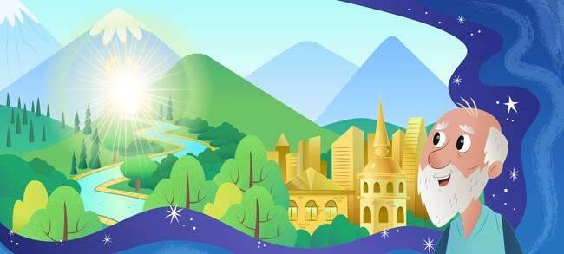
Allah ona gözəl torpağı da verəcəyini vəd etdi.

Slide 70
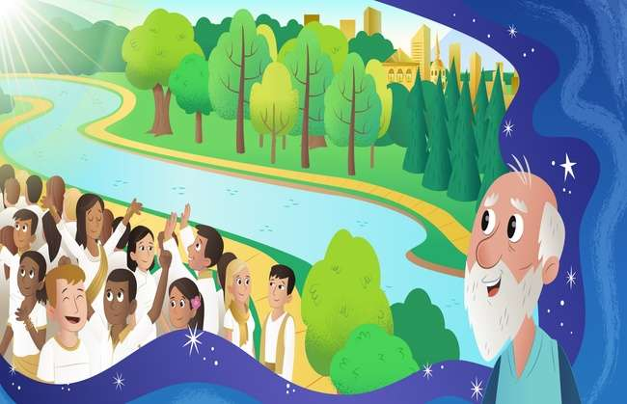
“Övladlarınız göydəki ulduzlar və dəniz sahilindəki qumlar qədər olacaq”. İbrahim Rəbbin vədinə inandı.

Slide 71

Allah vədinə əməl etdi. Sara İbrahimə bir oğul doğdu. İbrahim, Sevinc mənasını verən İshaq adını verdi .

Slide 72
Bugünkü Dərs
İbrahim onun üçün qeyri-mümkün görünsə də, həqiqətən də Allahın vədinə inanırdı.
Allah İbrahimin imanını görəndə çox sevindi. Allah ona vəd edilmiş oğlu İshaqı verdi.
Bizim üçün qeyri-mümkün görünsə də, Allah sözünü yerinə yetirdi.

Slide 73
Allahdır…
Allah...
Uca (hər şeyə qadirdir)

Slide 74
Bugünkü Viktorina
İshaq dünyaya gələndə İbrahim neçə yaşında idi?
① 90
② 80
③ 70
④ 100
④ 100

Slide 75
Bu günün sözü
Oğlu İshaq dünyaya gələndə İbrahimin yüz yaşı var idi.
(Yaradılış 21:5)

Slide 76

№ 8 Allahın Kəlamı
İbrahim İshaqı Allaha təqdim etdi

Slide 77
Bu günün sözü
Sonra Allah dedi: «Oğlunu, tək oğlun, sevdiyin İshaqı götür.
və Moriya bölgəsinə get. Onu orada yandırma qurbanı olaraq kəsin
dağların birində sənə danışacağam”.
Yaradılış 22:2

Slide 78

Bir gün Allah İbrahimə dedi:
“Bircə oğlunu Mənə yandırma qurbanı kimi təqdim et”.

Slide 79

İbrahim İshaqı o qədər çox sevirdi ki, Allahdan eşitdiyi zaman o, sərt idi. Lakin o, Allaha itaət etmək qərarına gəldi.

Slide 80

İbrahim İshaqı bağlayıb məbədin üstünə qoydu və o, onu öldürmək istədi. Elə o anda,

Slide 81

“İbrahim, İbrahim, onu öldürmə. Ona heç nə etmə. İndi bilirəm ki, sən Allahdan qorxursan və Allahı sevirsən”. Bu, Allahın İbrahimə etdiyi sınaq idi.

Slide 82

“Şükürlər olsun, Allah!” Allah İbrahimin imanını məmnuniyyətlə qəbul etdi. Allah onu bütün möminlərin əcdadı etdi.

Slide 83
Bugünkü Dərs
İbrahim İshaqı çox sevirdi, lakin onun üçün Allahın Kəlamına itaət etmək daha vacib idi.
Mən Allahı hər şeydən daha çox sevməliyəm və dünyada hər kəsdən daha çox.

Slide 84
Allahdır?
Allahdır..
İmtahanla imanımızı gücləndirən atamız.

Slide 85
Bugünkü Viktorina
Allah İbrahimə yandırma qurbanı gətirmək üçün nə dedi?
① Oğlum
① Oğlum
② Arvad
③ İt
④ Qoyun

Slide 86
Bu günün sözü
Sonra Allah dedi: «Oğlunu, tək oğlun, sevdiyin İshaqı götür.
və Moriya bölgəsinə get. Onu orada yandırma qurbanı olaraq kəsin
dağların birində sənə danışacağam”.
Yaradılış 22:2

Slide 87

№9 The Söz of Allah
İshaq mübahisə etmədi

Slide 88
Bu günün sözü
Oradan irəliləyərək başqa quyu qazdı və heç kim onun üstündə dava salmadı.
O, adını Rehobot qoyub dedi: «İndi Rəbb bizə yer verdi
və biz torpaqda çiçəklənəcəyik”.
Yaradılış 26: 22

Slide 89
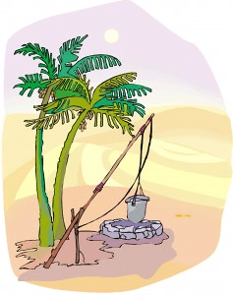
The quyular idi belə ki vacib, çünki onlar bilər almaq təzə su səhrada. İshaq quyuları atasına miras qoymuşdu.

Slide 90

Lakin filiştlilər ona həsəd aparırdılar. Beləliklə, quyuları torpaqla doldurdular.

Slide 91
Lakin İshaq onlarla mübahisə etmədi. O, uzaqlaşdı və quyu qazdı. O, şirin su quyusu kəşf etdi.

Slide 92

Bu zaman başqa adamlar quyunu İshaqın əlindən aldılar. Lakin o, onlarla dalaşmadı.

Slide 93

Allah İshaqa xeyir-dua verdi. Yenə bir quyu qazdı. Allah ona oradan şirin su verdi. İshaq məbəd tikib şükür təqdim etdi.

Slide 94
Bugünkü Dərs
İshaq quyularını əlindən alanlarla mübahisə etmədi.
Allah İshaqa xeyir-dua verdi.
Biz də başqaları ilə mübahisə etməməliyik.
Biz başqalarını sevməli və bağışlamalıyıq.

Slide 95
Allah ??
Allah….
Başqaları ilə mübahisə edənlərə nifrət edir.
Bir-birini sevənləri sevər.

Slide 96
Bugünkü viktorina
İshaq nəyə görə çətin anlar yaşadı?
① ev
② quzu
③ yaxşı
③ yaxşı
④ ailə

Slide 97
Bu günün sözü
Oradan irəliləyərək başqa quyu qazdı və heç kim onun üstündə dava salmadı.
O, adını Rehobot qoyub dedi: «İndi Rəbb bizə yer verdi
və biz torpaqda çiçəklənəcəyik”.
Yaradılış 26: 22

Slide 98

№10 The Söz of Allah
Esav ilk oğulluq hüququnu satdı
bir kasa qırmızı güveç üçün

Slide 99
Bu günün sözü
Sonra Yaqub Esava bir az çörək və bir az mərci güveç verdi.
Yeyib-içdi, sonra qalxıb getdi.
Beləliklə, Esav ilkinlik hüququna xor baxdı.
Yaradılış 25:34

Slide 100

İshaqın arvadı Rebeka əkiz uşaq dünyaya gətirdi. Birinci oğlunun adı Esav, ikinci oğlunun adı Yaqub idi.

Slide 101

Esav ov etməyi xoşlayırdı. Beləliklə, o, açıq hava fəaliyyətini sevirdi. Ancaq Yaqub sakit adam idi, evdə otururdu.

Slide 102

Bir gün Yaqub güveç bişirəndə Esav ovdan sonra evə ac qayıtdı.

Slide 103
“Mənə bir az güveç ver!”, “Əvvəlcə mənə ilkin haqqını sat. Onda sənə bir az verərəm”. Esav o qədər ac idi ki, ilk ilk haqqını bir kasa qırmızı güveç üçün satdı.

Slide 104

Nəhayət, Yaqub xeyir-dua almaq üçün atasını aldatdı. Nəhayət, xeyir-dua aldı. Bütün bunlar Allahın izni ilə baş verdi.

Slide 105
Bugünkü Dərs
Esav aclıq problemini həll etməyin ruhani xeyir-dua almaqdan daha vacib olduğunu düşünürdü.
Nəhayət, Yaqub oldu the israillilərin əcdadı.
Sizcə daha vacib olan nədir?
Allahın övladları olmaq nemətini heç nə ilə əvəz etmək olmaz.

Slide 106
Allahdır?
Allah edir
İnsanların səhv və batil olmasına baxmayaraq, Allah Öz iradəsini yerinə yetirir.

Slide 107
Bugünkü Viktorina
Esav ilk oğulluq hüququnu nəyə satdı?
① əriştə
② çörək
③ ət
④ qırmızı güveç
④ qırmızı güveç

Slide 108
Bugünkü Söz
Sonra Yaqub Esava bir az çörək və bir az mərci güveç verdi.
Yeyib-içdi, sonra qalxıb getdi.
Beləliklə, Esav ilkinlik hüququna xor baxdı.
Yaradılış 25:34

Slide 109

№ 11 Allahın Kəlamı
Yaqubun yuxusu

Slide 110
Bu günün sözü
Yuxuda yer üzündə dayanan, üstü göyə çatan bir pilləkən gördü və Allahın mələkləri onun üzərinə qalxıb enirlər.
Yaradılış 28: 12

Slide 111

Yaqub qardaşını yalanla aldatdı. Öldürülməkdən qorxurdu. Beləliklə, o, evdən Harandakı əmisinin yanına qaçdı.

Slide 112

Gecələr ora daş götürüb yastıq kimi başının altına qoyub yatırdı. Ailəsi olmadan orada tək idi. Ona görə də qorxurdu və özünü tənha hiss edirdi.

Slide 113

Yaqub Allahın mələklərinin yer üzündə bir pilləkənlə göyə qalxıb endiyini gördü.

Slide 114

O, Allahın səsini eşitdi: «Mən səninləyəm və hara getsən, səni qoruyacağam».

Slide 115

Səhər yuxudan duranda onunla olacağına söz verən Allaha ibadət etdi və Allahı izzətləndirdi.

Slide 116
Bugünkü Dərs
Tanrı tək qalmaqdan qorxan Yaqubla olduğu kimi,
Ata Allah da tək olduğumuz zaman bizə qayğı göstərir.
Yaqub kimi biz də həmişə bizimlə olan Allahı izzətləndirmək və izzətləndirmək lazımdır.

Slide 117
Allahdır?
Allah
Allah hər yerdə və hər an bizimlədir.
Allah hər zaman bizim qayğımıza qalır.

Slide 118
Bugünkü Viktorina
Yaqub yatanda yastıq kimi nə götürdü?
① ağac
② daş
② daş
③ çanta
④ heyvan dərisi

Slide 119
Bu günün sözü
Yuxuda yer üzündə dayanan, üstü göyə çatan bir pilləkən gördü və Allahın mələkləri onun üzərinə qalxıb enirlər.
Yaradılış 28: 12

Slide 120

№12 The Söz of Allah
Yusif Qardaşları tərəfindən Satılır

Slide 121
Bu günün sözü
“İndi gəl, onu öldürüb bu sarnıçlardan birinə ataq
vəhşi bir heyvanın onu yediyini söylə.
Sonra onun xəyallarının nə olacağını görəcəyik”.
(Yaradılış 37:20)

Slide 122

Yaqubun on iki oğlu var idi. O, Yusifi digər oğullarından çox sevirdi. Beləliklə, Yusif üçün çox gözəl bir parça tikdi

Slide 123

Qardaşları ona çox nifrət edirdilər, çünki ataları onu xüsusi sevirdi. “Gəlin Yusifi sataq. Ataya öldüyünü deyək.

Slide 124

Yusifi gələn tacirlərə qul kimi satdılar.
Bunu eşidən Yaqub çox kədərləndi.

Slide 125

Yusif qul kimi çətin bir həyat yaşadı. Halbuki heç bir günah etmədən Allaha iman gətirmiş və ona təvəkkül etmişdir.

Slide 126

Yusifi saxta ittihamla həbs etdilər. Lakin o, hətta həbsxanada da Allah qarşısında saleh olmağa çalışırdı. Allah Yusifi unutmadı və Allahın onun üçün heyrətamiz planları var idi.

Slide 127


Bugünkü Dərs
Yusifə nifrət etdi və öz qardaşları tərəfindən qul kimi satıldı. Onu da saxta ittihamla həbs ediblər.
Bununla belə, o, Allaha təvəkkül edir və daha çox günah işləməməyə çalışırdı.
Bəzi çətinliklərlə üzləşə bilərik.
Gəlin heç bir günah işlətməyək və dualarımızı həvəslə eşidən atamız Allahdan kömək diləyək.

Slide 128
Allahdır?
Atamız Allah..
Ata Allahımızın çətin anlarda belə bizim üçün gözəl planları var.

Slide 129


Bugünkü Viktorina
Yaqub on iki oğlundan yalnız Yusifə nə verdi?
① oyuncaqlar
② İncil
③ zəngin gözəl parça
③ zəngin gözəl parça
④ pul

Slide 130
Bu günün sözü
“İndi gəl, onu öldürüb bu sarnıçlardan birinə ataq
vəhşi bir heyvanın onu yediyini söylə.
Sonra onun xəyallarının nə olacağını görəcəyik”.
(Yaradılış 37:20)

Slide 131

№ 13 Allahın Kəlamı
Yusif Misirdə baş nazir oldu

Slide 132
Bu günün sözü
Firon Yusifə dedi: «Bununla səni bütün Misir torpağına rəhbər təyin edirəm».
Yaradılış 41: 41

Slide 133

Misir padşahı Firon bir yuxu gördü. 7 kök inək və ondan sonra 7 çirkin inək çıxdı. 7 çirkin inək 7 kök inəyi yedi. Çox qəribə yuxu idi.

Slide 134

Onun yuxusunu sarayda heç kim yoza bilməzdi. Yusifin kömək etdiyi baş saray onu padşaha təqdim etdi.

Slide 135

Allah Yusifə hikmət verdi. Beləliklə, o, yuxunun mənasını yozub padşaha danışa bildi.

Slide 136

Firon o qədər təsirləndi ki, məhbus olan Yusifi ölkənin ikinci ən yüksək vəzifəsinə təyin etdi.

Slide 137

Yusif Misirin baş naziri oldu və Allahın ona verdiyi hikmətlə ölkəni yaxşı idarə etdi.

Slide 138
Bugünkü Dərs
Allahın Yusif üçün heyrətamiz planları var idi.
Bəzi çətinliklərlə üzləşdiyimiz zaman biz də məyus olmamalıyıq,
lakin Allahın bizim üçün gözəl planlarını gözləmək və Allaha inanmaq lazımdır..

Slide 139
Allahdır?
Allah Öz istəyinə uyğun edir.
Aşağılar yüksəldiləcək, ucalar isə alçaldılacaq.

Slide 140
Bugünkü Viktorina
Firon yuxusunda hansı heyvanlar peyda olub?
① quş
② it
③ at
④ inək
④ inək

Slide 141
Bu günün sözü
Firon Yusifə dedi:
“Bununla səni bütün Misir torpağına rəhbər təyin edirəm”.
Yaradılış 41: 41

Slide 142

Yox. 14 Allahın Kəlamı
Yusif Qardaşları ilə Yenidən Görüşdü

Slide 143
Bu günün sözü
Yusif qardaşlarını tanısa da, onlar onu tanımırdılar.
Yaradılış 42: 8

Slide 144

Firon Yusifi Misirə baş nazir təyin etdi. Yusif 7 il ərzində şiddətli aclığı ağıllı şəkildə idarə etdi.

Slide 145

Lakin Kənanda aclıqdan taxıl yox idi. Yemək üçün bir az taxıl almaq üçün Misirə getməli oldular. Yusifin qardaşları da yemək almaq üçün Misirə getdilər.

Slide 146

Yusif qardaşlarını tanısa da, onlar onu tanımırdılar.

Slide 147

Yusif onlara kim olduğunu söylədi. Ona baxaraq çaşdılar və ondan qorxdular

Slide 148

Yusif Allahın onu niyə Misirə göndərdiyini başa düşdü. O, qardaşlarını bağışladı və bütün ailəsini Misirə apardı və sağ-salamat onlara qulluq etdi.

Slide 149
Bugünkü Dərs
Yusif onunla pis rəftar edən və onları Allahın iradəsinə uyğun sevən qardaşlarını bağışladı.
Ailəmizi və dostlarımızı bağışlamalı və onları sevməliyik.

Slide 150
Allahdır?
allah..
Bizi bağışlayar və sevər.

Slide 151
Bugünkü Viktorina
Yusif hansı ölkənin baş naziri oldu?
① Misir
① Misir
② İsrail
③ Fars
④ Babil

Slide 152
Bu günün sözü
Yusif qardaşlarını tanısa da, onlar onu tanımırdılar.
Yaradılış 42: 8

Slide 153

№15 Allahın Kəlamı
Sudan xilas olan uşaq

Slide 154
Bu günün sözü
Uşaq böyüyəndə onu Fironun qızının yanına apardı və o, onun oğlu oldu. “Onu sudan çıxartdım” deyərək adını Musa qoydu.
Çıxış 2:10

Slide 155

Misir padşahı Firon bütün israilli yeni doğulmuş oğlan uşaqlarını Nil çayına atıb öldürülməsinə icazə verdi.

Slide 156

Musanın anası Yokebedin oğlunu Nil çayına aparmaqdan başqa çarəsi yox idi.

Slide 157

Həmin vaxt Misir şahzadəsi körpəni çayda çimərkən təsadüfən görüb. Oğlunu böyütmək fikrində idi.

Slide 158

Bacısı şahzadənin oğlan uşağı səbətdən çıxardığını gördü. O, əsl anası Jochebedi təqdim etdi ki, oğlan uşağı onun üçün əmizdirsin.

Slide 159

Uşaq böyüdükdə, oğlu olmaq üçün şahzadəyə qaytarıldı. Onun adını Musa qoyub dedi: “Onu sudan çıxartdım. Musa Misirdə böyüdü Saray.

Slide 160
Bugünkü Dərs
Allah Musanı xilas etdi.
Allah bizi Öz heyrətamiz hikməti və qüdrəti ilə xilas etdi.
Gəlin inanaq ki, Allahın planları mənim həmişəkindən daha böyük və mükəmməldir.

Slide 161
Allah kimdir?
allah..
O, hər hansı maneəyə rəğmən iradəsini yerinə yetirən uca Allahdır.

Slide 162
Bugünkü Viktorina
Suya atılan uşağa nə oldu?
① O, boğuldu və balıq tərəfindən yeyildi.
② Quşlar uşağı xilas etdi.
③ Allah uşağı göydən xilas etdi.
④ Misir şahzadəsi onu görüb xilas etdi.
④ Misir şahzadəsi onu görüb xilas etdi.

Slide 163
Bu günün sözü
Uşaq böyüyəndə onu Fironun qızının yanına apardı və o, onun oğlu oldu. “Onu sudan çıxartdım” deyərək adını Musa qoydu.
Çıxış 2:10

